Slide 1
Розробка веб-системи для моніторингу стану поверхневих вод
Дипломна робота
ст. гр. 1КЕЕМ-14сп Козара Володимира
Керівник к.т.н., доц. Боцула М. П.

Slide 2
Об’єкт, предмет та мета дослідження
Об'єкт дослідження - Web-технології. А саме: PHP, AJAX, MYSQL та ін., що дозволяють візуалізувати дані.
Предмет дослідження – принципи формування та засоби реалізації веб-систем.
Мета роботи – удосконалення аналітичних можливостей веб-систем із даними моніторингу стану поверхневих вод та вдосконалення процесу вибірки та візуалізації цих даних.

Slide 3
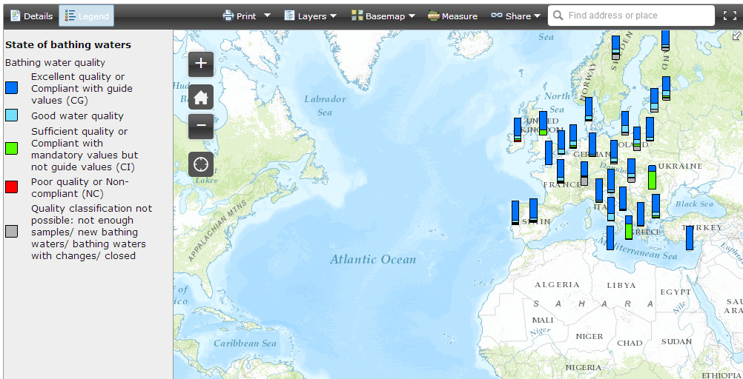
Актуальність теми
Тема актуальна у зв'язку з стрімким ростом ГІС-технології в мережі інтернет.
На сайті Європейського агентства з навколишнього середовища (EEA) доступні подібні системи.
Недолік – не зовсім зручний дизайн.

Slide 4
Відповідно до поставленої мети слід розв’язати такі задачі:
розробити структуру веб-системи і вибрати засоби реалізації;
розробити базу даних.
розробити модель реалізації веб-системи;
розробити структури інтерфейсу;
розробити модуль пошуку;
розробити модуль формування графіків;
протестувати розроблену веб-систему;

Slide 5
Вибір мови програмування для реалізації веб-системи:
 | PHP | Python | ASP.NET
Багатоплатформеність | + | + | -
Продуктивність | +/- | +/- | +
Простота використання | + | + | +/-
Наявність доступних програмних бібліотек | + | + | +
Розподіл дизайну та логіки | +/- | + | +

Slide 6
Аналіз і вибір бази даних для веб-системи:
 | PostgreSQL | Oracle | MySQL
Надійність | + | + | +
Швидкодія | - | + | +
Простота | + | - | +
Зручність використання | + | + | +

Slide 7
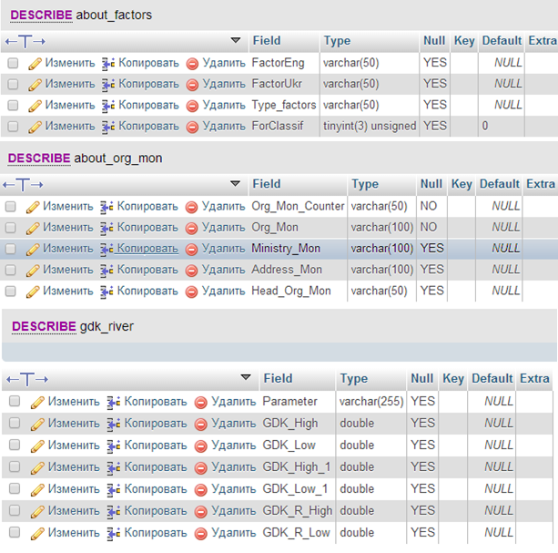
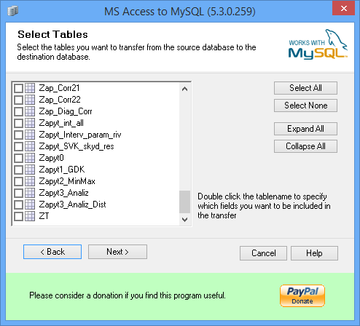
Перетворення бази даних
Перевід даних з MS Access to MySQL
Перевід даних з MS Access to MySQL
Поля імпортованих таблиць

Slide 8
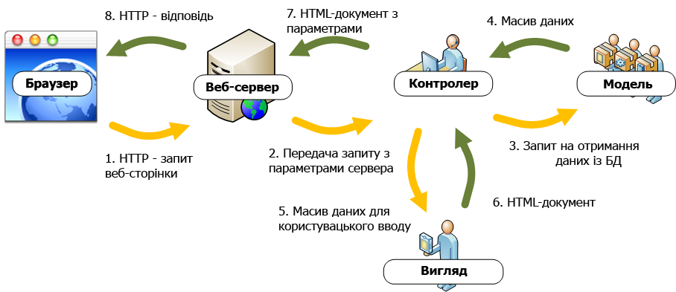
Архітектурний шаблон Модель-Вид-Контролер (MVC)
Модель-Вид-Контролер (MVC) поділяє програму на три частини. У тріаді до обов'язків компоненту Модель (Model) входить зберігання даних і забезпечення інтерфейсу до них. Вигляд (View) відповідальний за представлення цих даних користувачеві. Контролер (Controller) керує компонентами, отримує сигнали у вигляді реакції на дії користувача, і повідомляє про зміни компоненту Модель.

Slide 9
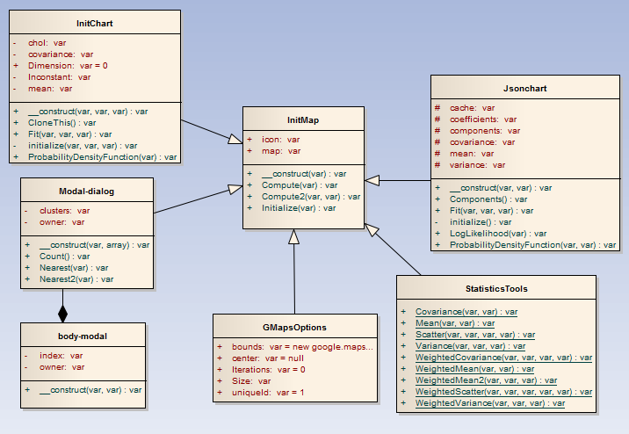
UML-діаграма класів

Slide 10
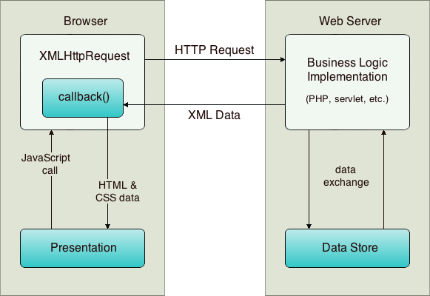
Блок-схема Ajax зв'язку між клієнтом і сервером.

Slide 11
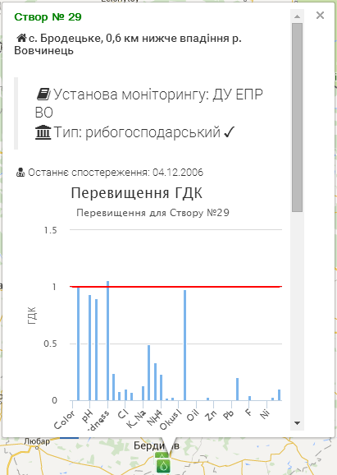
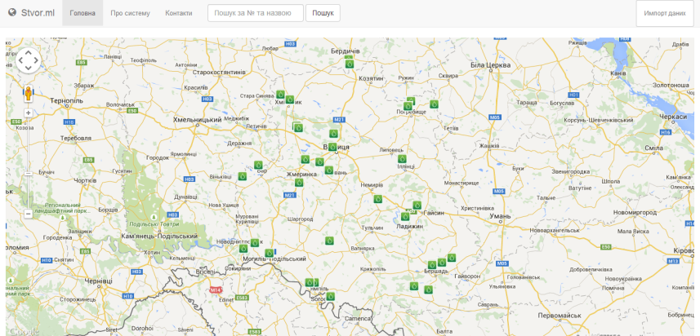
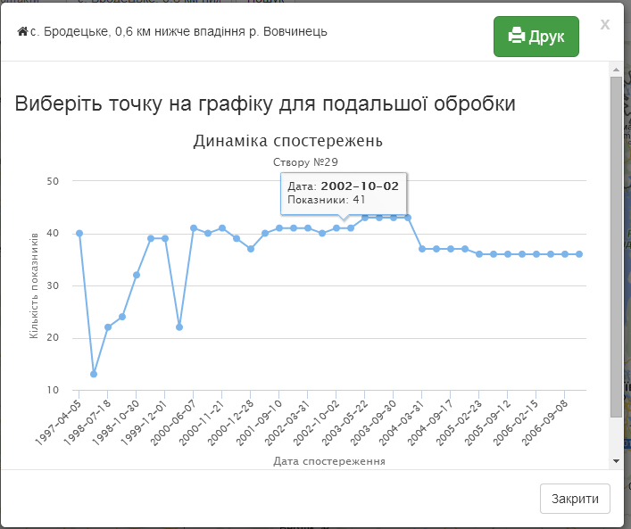
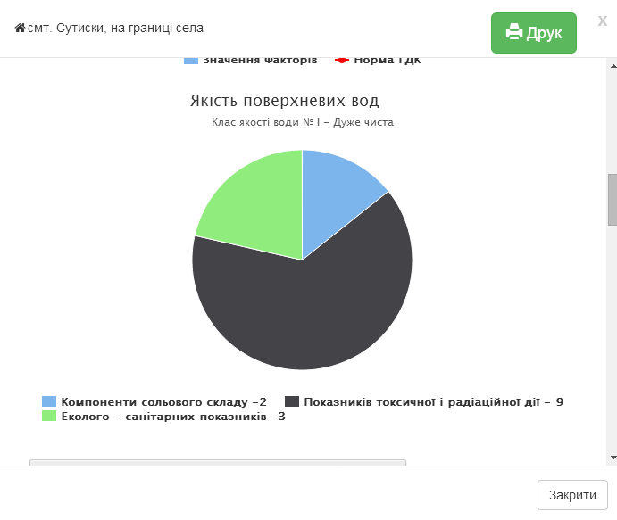
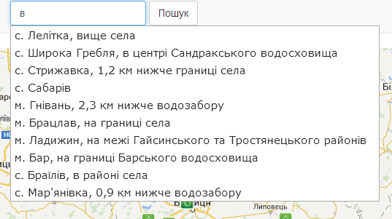
Приклад роботи веб-системи моніторингу : http://stvor.ml/
Рисунок 2 – Приклад перегляду інформації за
Створом спостереження
Рисунок 1 – Головна сторінка
Рисунок 5 – Підказка в пошуку
Рисунок 3 – Приклад перегляду динаміки
Спостережень
Рисунок 4 – графік якості поверхневих
вод

Slide 12
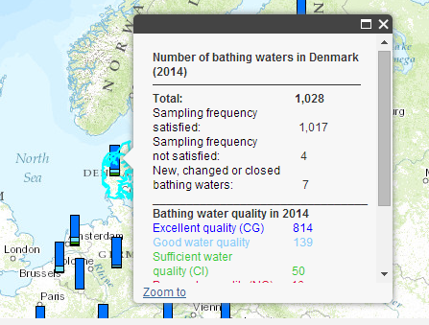
Візуалізація даних: http://stvor.ml/
Аналог на сайті EEA
Розроблювана система

Slide 13
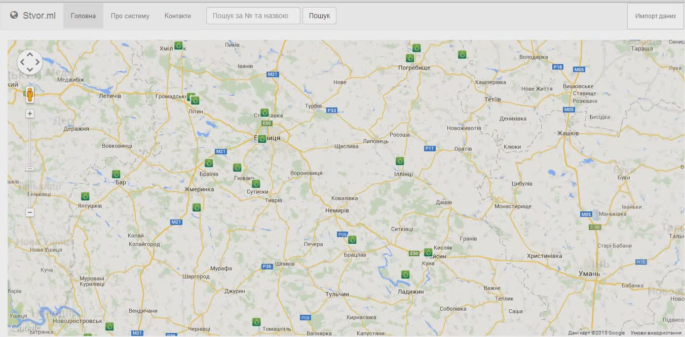
Приклад роботи веб-системи моніторингу (ВІДЕО)

Slide 14
Основні техніко-економічні показники
№ | Показник | Одиниця виміру | Аналог | Програмний продукт, що проектується | Співвідношення параметрів нової системи до параметрів аналогу
1 | Обсяг інформації | % | 70 | 90 | 1,3
2 | Швидкодія | мсек | 20 | 10 | 0,5
3 | Сприйняття дизайну | бал | 8 | 7 | 0,875
4 | Величина бази даних | Кбайт | 300 | 400 | 1/3
5 | Зручність застосування | бал | 6 | 9 | 1,5

Slide 15
Основні економічні показники роботи систем
Показники | Одиниці виміру | Варіанти
 |  | Аналог «1» | Нова розробка «2»
Капітальні вкладення | грн. | 9600 | 8786
Експлуатаційні витрати | грн./рік | 245 | 128
Захищеність |  | 0,70 | 0,95
Розроблена система є ефективною, оскільки продуктивність, яку вона пропонує,
є вищою ніж у аналогів. До того ж ціна даного програмного продукту є низькою порівняно з вартістю програм-аналогів, що робить його конкурентоспроможним на ринку.
Загальні витрати на розробку – B = 8470 грн.
Річний економічний ефект – 32130 грн/рік.
Термін окупності витрат - 0,26 роки.

Slide 16
ВИСНОВКИ
виконано аналіз предметної області;
проведено аналіз та систематизацію характеристик різних веб-систем;
розроблено техніко-економічне обґрунтування доцільності розробки;
розроблено загальну структуру веб-системи, а також проведено порівняльний варіантний аналіз вибору програмних засобів для його створення;
обґрунтовано вибір мови програмування;
розроблено веб-систему моніторингу стану поверхневих вод;
протестовано веб-систему моніторингу та здійснено аналіз отриманих результатів.
Впроваджено в ТОВ "Давінту Україна".
В ході розробки даної веб-системи було:

Slide 17
Дякую за увагу!

